Slide 1


ỦY BAN NHÂN DÂN QUẬN LONG BIÊN
TRƯỜNG MẦM NON HOA THỦY TIÊN
PHÁT TRIỂN NGÔN NGỮ
NBTN:TRÒ CHUYỆN VỀ CÁC BẠN
LỨA TUỔI : 24-36 THÁNG
GIÁO VIÊN : ĐINH THÚY HOA

Slide 2
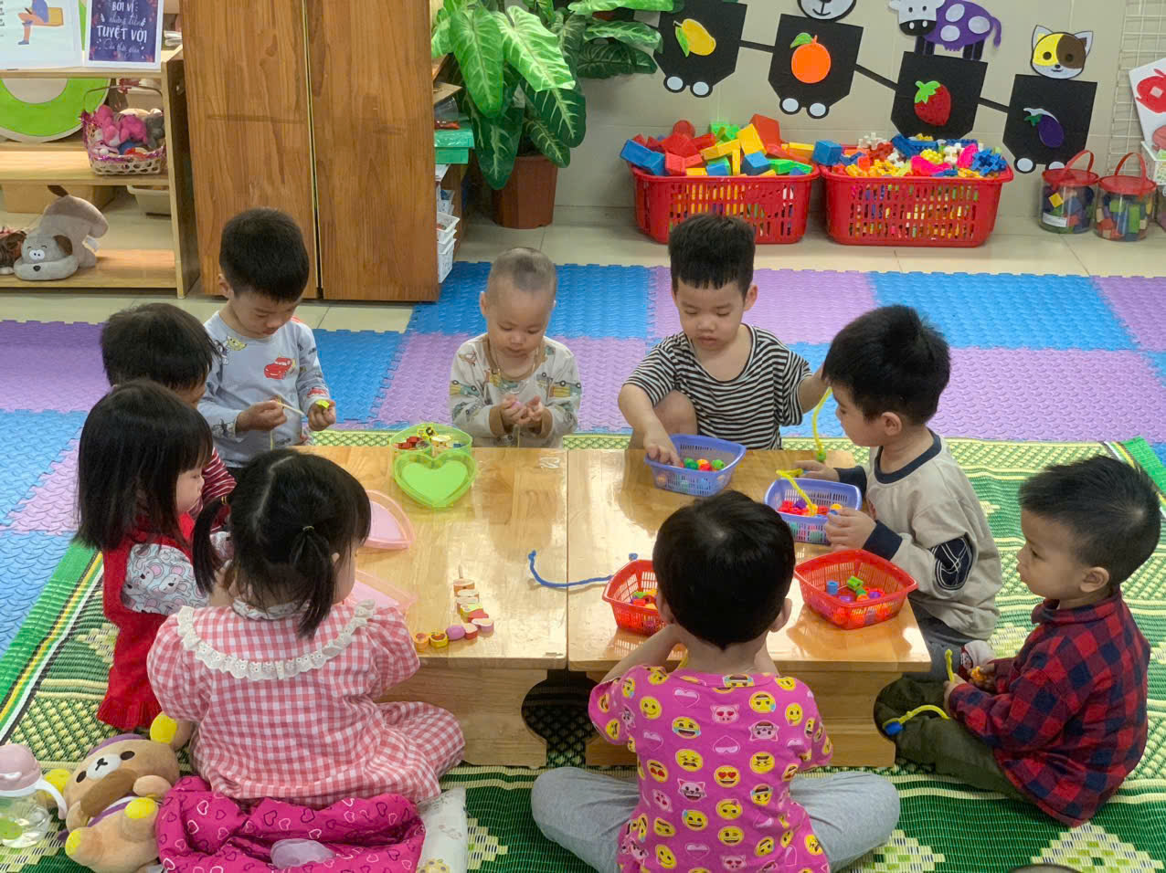

Slide 3
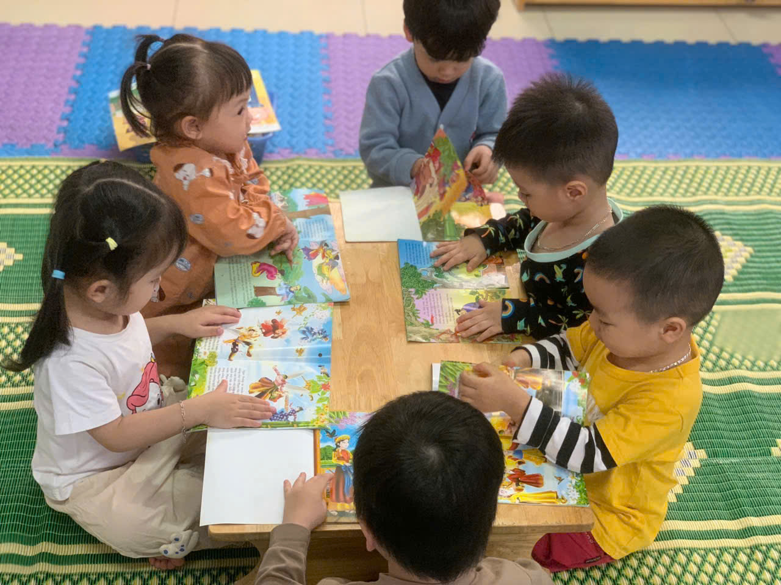
CÁC BẠN ĐANG ĐỌC SÁCH

Slide 4
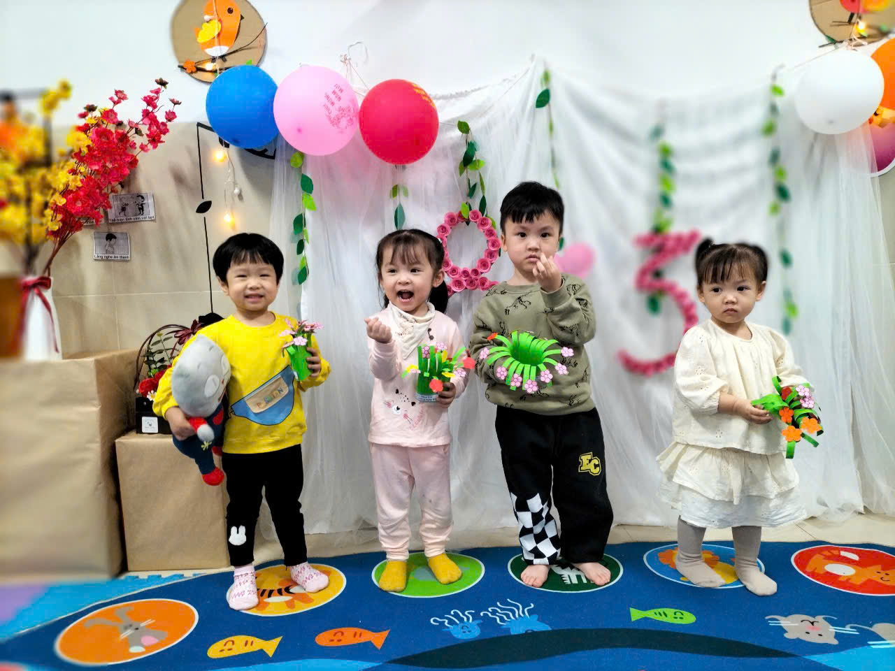

Slide 5
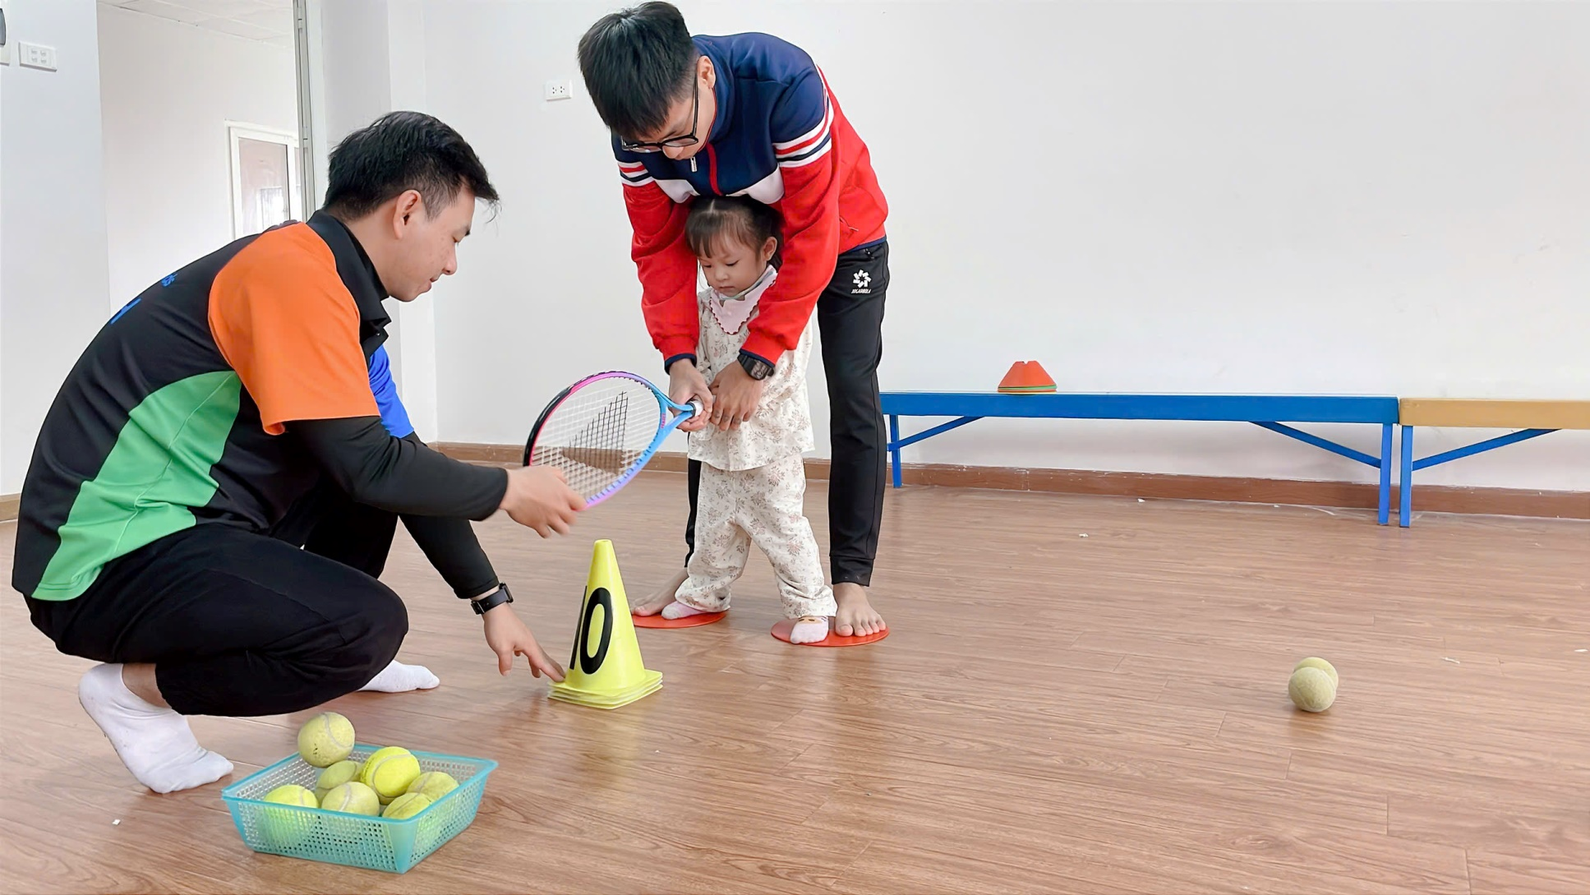

Slide 6
